Slide 1

Mind.net
13 정진은
13 김동환
13 김문찬
13 김태현
13 김기훈
13 김문서

Slide 2
Contents
01
문제 정의
02
기존 시스템 또는 연구
03
목표 시스템 정의
04
사용 예정 기술
05
개발 환경 및 작업 분담

Slide 3
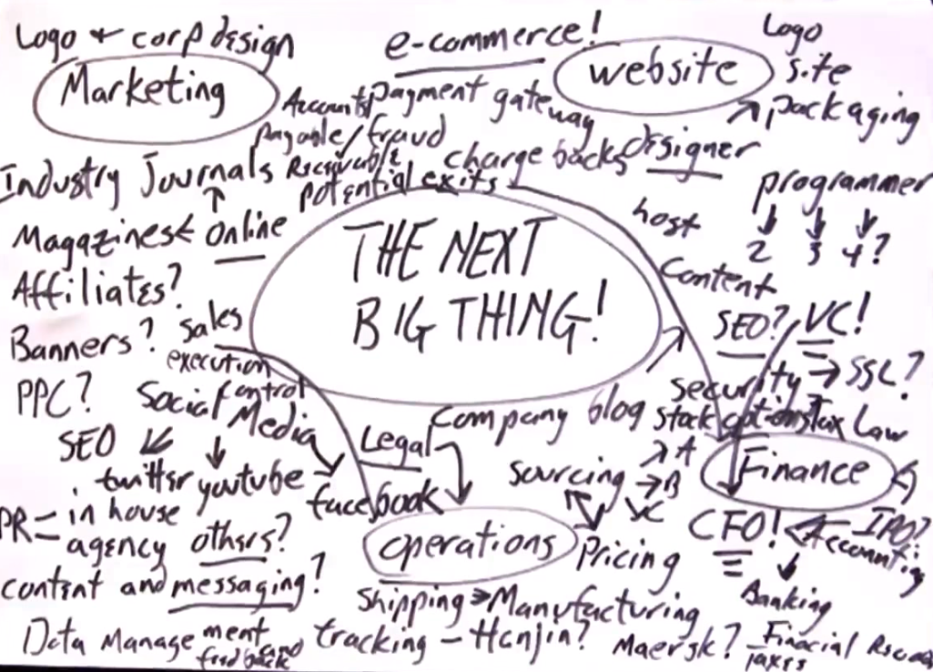


01
문제 정의
체계적이지
않은 아이디어
연상되지 않는 새로운 아이디어
방대한 양의 정보
낮은 연관성

Slide 4
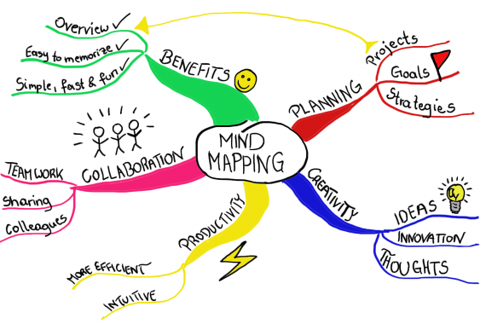
01
문제 정의
기억력 및 연상능력 향상
정보의 체계화
창의력 향상
생산성 증대

Slide 5
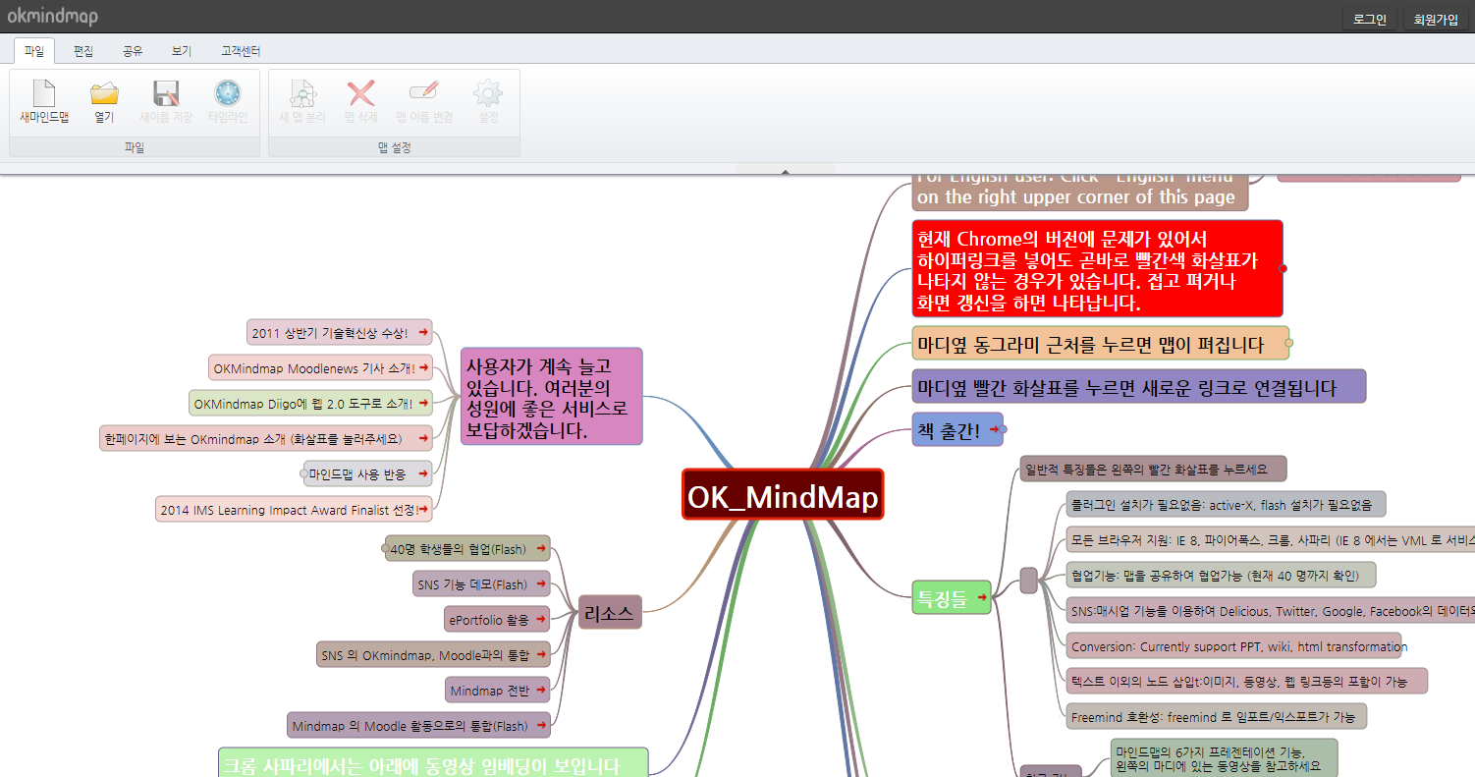
02
기존시스템 또는 연구
기본적인 마인드맵을 그릴 수 있는 툴과 저장 및 SNS를 통한 공유 기능을 제공

Slide 6



03
목표 시스템 정의
웹 기반의
마인드 맵
그리기 툴
가입자 간
마인드 맵
공유
새로운 가지를
마인드 맵에
추천

Slide 7

04
사용 예정 기술
Google이 진행하는 자바스크립트 기반의 오픈 소스 프론트엔드 프레임워크로써 SPA(Single Page Application)개발에 편리함을 위해 개발되었다.

Slide 8

04
사용 예정 기술
WAS(Web Application Server) 개발에 사용되는 소프트웨어 플랫폼으로써 자바스크립트를 사용한다. Non-blocking I/O와 단일 스레드를 통한 이벤트 루프 처리로 높은 성능을 가지고 있다.

Slide 9

04
사용 예정 기술
Document 지향의 NoSQL 데이터베이스 시스템 중 하나로 전통적인 관계형 데이터베이스의 구조를 삼가며, 데이터의 통합과 처리가 더 쉽게 가능하다.

Slide 10

04
사용 예정 기술
한국전자통신연구원(ETRI)에서 제공하는 인공지능 Open API로 언어분석, 어휘관계 분석, 질문 분석, 음성 인식에 대한 API를 무료로 제공한다.

Slide 11
05
개발 환경 및 작업 분담
Develop Environment
OS
Language
Tool
Database
HTML/CSS
Javascript
Typescript
Visual
Studio
Code
Windows 10
Mongo DB

Slide 12
05
개발 환경 및 작업 분담
Work Division
백엔드 설계 및 구현
프론트엔드 설계 및 구현
13 김동환
13 김문찬
13 정진은
13 김문서
13 김태현
13 김기훈

Slide 13
Thank you

